Slide 1
სსიპ ქალაქ თბილისის N169 საჯარო სკოლა
2024/25 სასწავლო წელი

Slide 2
კეთილი იყოს პირველკლასელთა შემობრძანება ჩვენ სკოლაში!

Slide 3
სკოლის მონაცემები
სკოლაში ამჟამად სწავლობს -1203 მოსწავლე
დაწყებით საფეხურზე ( I-VI კლასები)
საბაზო საფეხურზე ( VII-IX კლასები)
საშუალო საფეხურზე ( X-XII კლასები)
ასწავლის 63 მასწავლებელი

Slide 4
სკოლის მისია , ხედვა , ღირებულებები
მისია - ჩვენი სკოლის მისიაა, შექმნას ტოლერანტული და ურთიერთპატივისცემაზე დაფუძნებული გარემო, რათა აღიზარდოს ეროვნული და საერთაშორისო ღირებულებების, ინტელექტუალური, თავისუფლად მოაზროვნე, მაღალი კულტურის, ჰუმანიზმისა და დემოკრატიული ფასეულობების, ეკოლოგიური ცნობიერების მქონე, გარემოზე მზრუნველი, კანონმორჩილი, კონკურენტუნარიანი და ემპათიური პიროვნება, რომელიც ფიზიკური, შემეცნებითი, ზნეობრივი და ესთეტიკური განვითარების ხელშეწყობით თანამედროვე ტექნოლოგიურ სამყაროში შეძლებს ციფრული მიღწევების ეფექტიან გამოყენებას საკუთარ ინტელექტუალურ, ეკონომიკურ და შემოქმედებით საქმიანობაში. სასკოლო განათლება ხელს უწყობს საბაზო და საშუალო საფეხურის მოსწავლეებს სამომავლო პროფესიის არჩევასა და საბაზისო უნარების ჩამოყალიბებაში. მოსწავლეების საჭიროებებზე ორიენტირებული მრავალფეროვანი, წამახალისებელი აქტივობებით, ისინი იძენენ სისტემურ აკადემიურ ცოდნას, გამოიმუშავებენ კრიტიკულ, ანალიტიკურ-შემოქმედებით აზროვნებასა და ცვალებად გარემოში ადაპტაციის უნარებს, რათა დაიმკვიდრონ ღირსეული ადგილი საზოგადოებაში.

Slide 5
სკოლის ხედვა , ღირებულებები
ხედვა-სასკოლო საზოგადოების მაქსიმალური ჩართულობით, სწავლა-სწავლების ინოვაციური მეთოდების დანერგვით, პოზიტიური, უსაფრთხო ფიზიკური, ფსიქოლოგიური და ინკლუზიური გარემოს შექმნით, ჩვენი სკოლის კურსდამთავრებულები შეძლებენ საკუთარი პოტენციალის გამოვლენასა და განვითარებას, რათა ისინი ჩამოყალიბდნენ სიახლის შეცნობის მსურველ, განათლებულ და მზრუნველ მოქალაქეებად, რომლებსაც შეუძლიათ იყვნენ წარმატებულნი, გამოიჩინონ ინიციატივა სამყაროს უკეთესობისკენ შესაცვლელად და ხელი შეუწყონ ქვეყანაში სამოქალაქო საზოგადოების ჩამოყალიბებას.
ღირებულები:
ეთიკური და ზნეობრივი პრინციპების დაცვა;
თანასწორობა;
კულტურული მრავალფეროვნების მიმართ პატივისცემა;
გამჭვირვალობა;
გუნდური მუშაობა;
პროფესიული ზრდა და განვითარება;
საქმის სიყვარული და ერთგულება;
კეთილსინდისიერება და პატიოსნება;
პასუხისმგებლობა;
სამართლიანობა;

Slide 6
სასკოლო კალენდარი
I სემესტრი - 16 სექტემბრიდან -27 დეკემბრის ჩათვლით
II სემესტრი -15 იანვრიდან- 27 მაისის ჩათვლით
ზამთრის არდადეგები: 28 დეკემბრიდან - 15 იანვრამდე
საგაზაფხულო არდადეგები: 7 მარტიდან - 17 მარტამდე

Slide 7
დღის განრიგი
გაკვეთილის ხანგრძლივობა - 35 წუთი
I გაკვეთილი - 9 : 00 - 9 : 35 შესვენება 5 წუთი
II გაკვეთილი - 9: 40 - 10 : 15 შესვენება 5 წუთი
III გაკვეთილი - 10 : 20 – 10 : 55 შესვენება 10 წუთი
IV გაკვეთილი - 11: 05 – 11: 40 შესვენება 5 წუთი
V გაკვეთილი - 11: 45 - 12: 20 შესვენება 5 წუთი

Slide 8
I კლასების დამრიგებლები
ნინო გოთუა 1/ა
მაია ტუხაშვილი 1/ბ
ნანა გურგენიძე 1/გ
ნატო კვირიკაშვილი 1/დ
ლელა ასლამაზაშაშვილი 1/ე
ნათია პირმისაშვილი 1/ვ

Slide 9
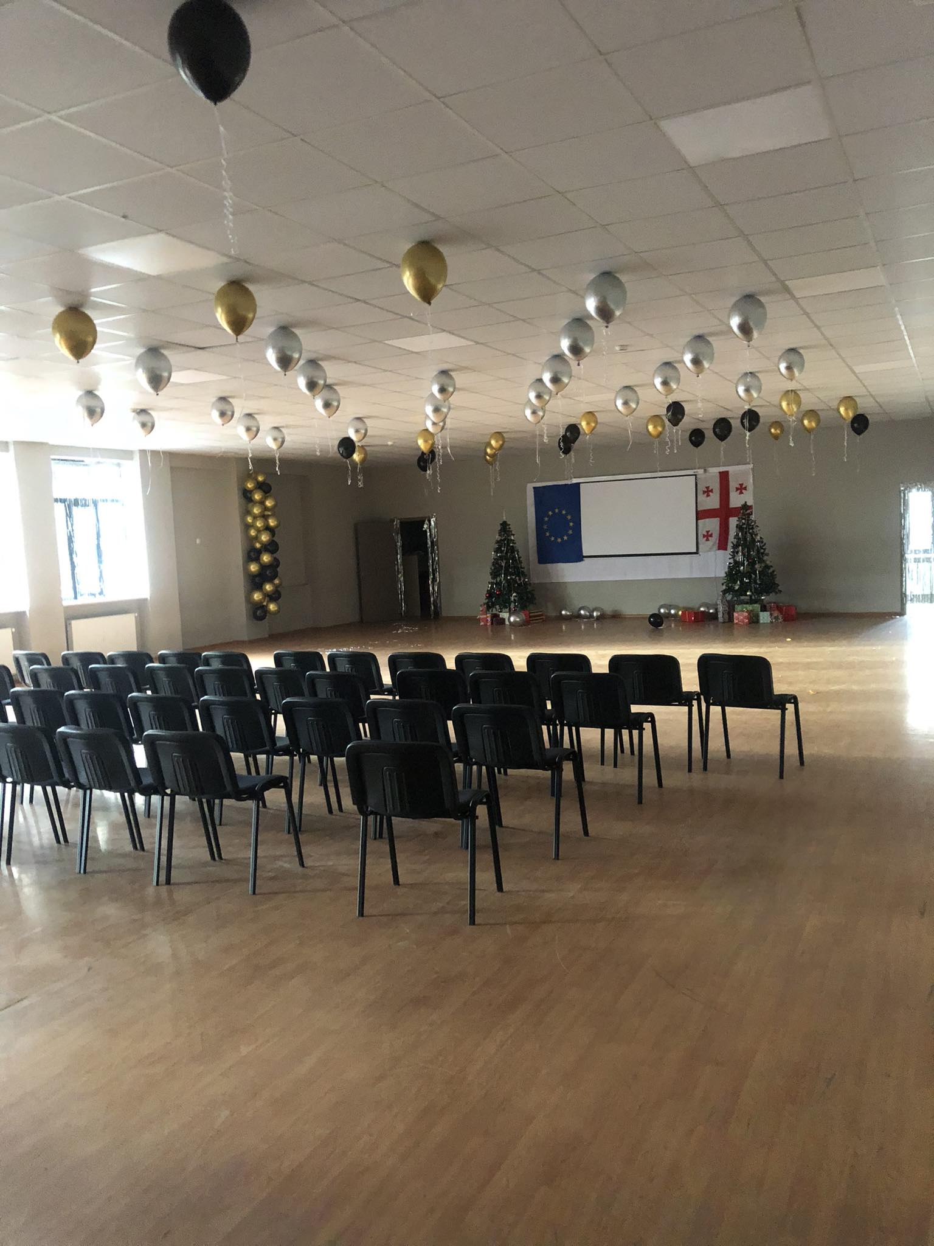
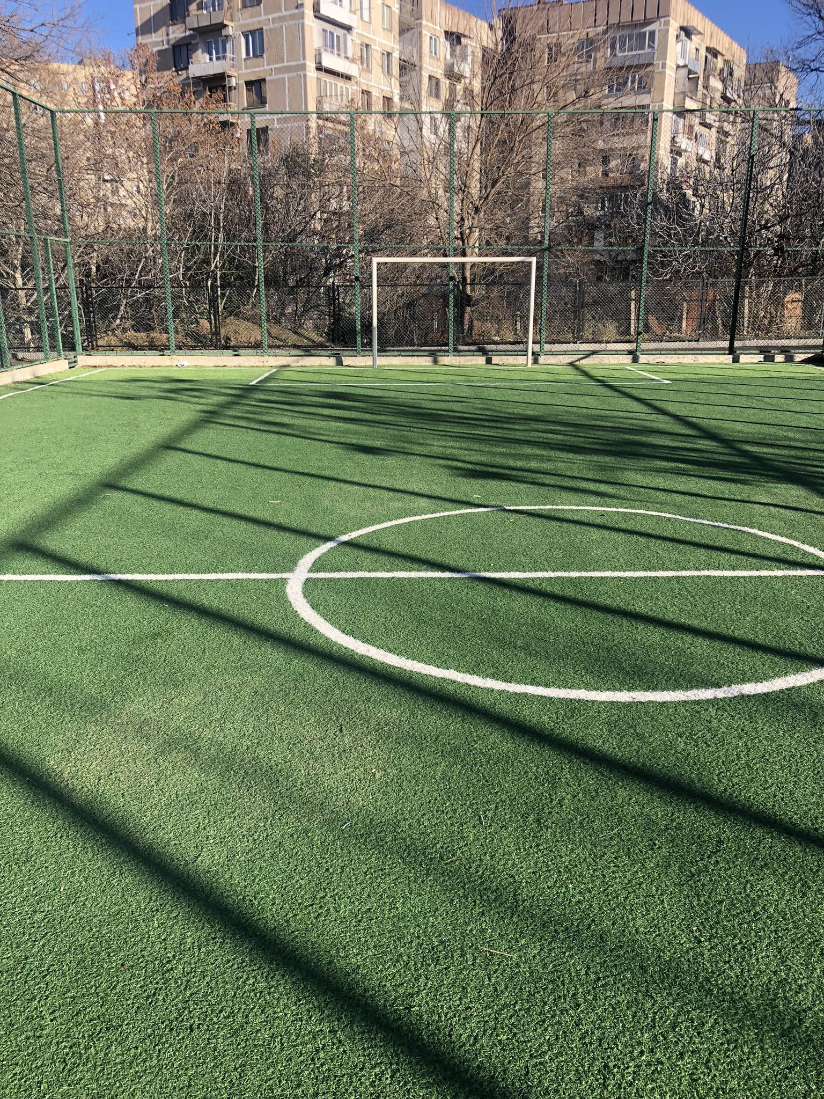
სკოლის ინფრასტრუქტურა

Slide 10
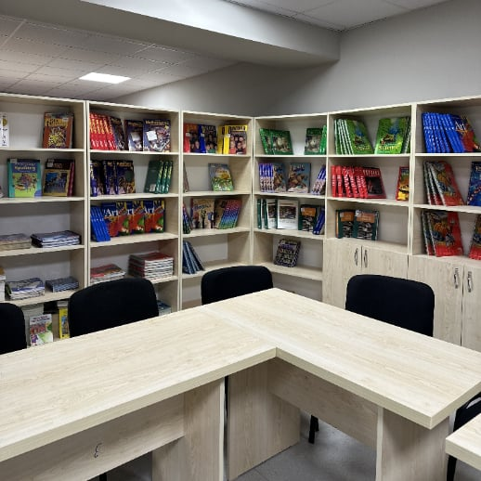
ბიბლიოთეკა

Slide 11
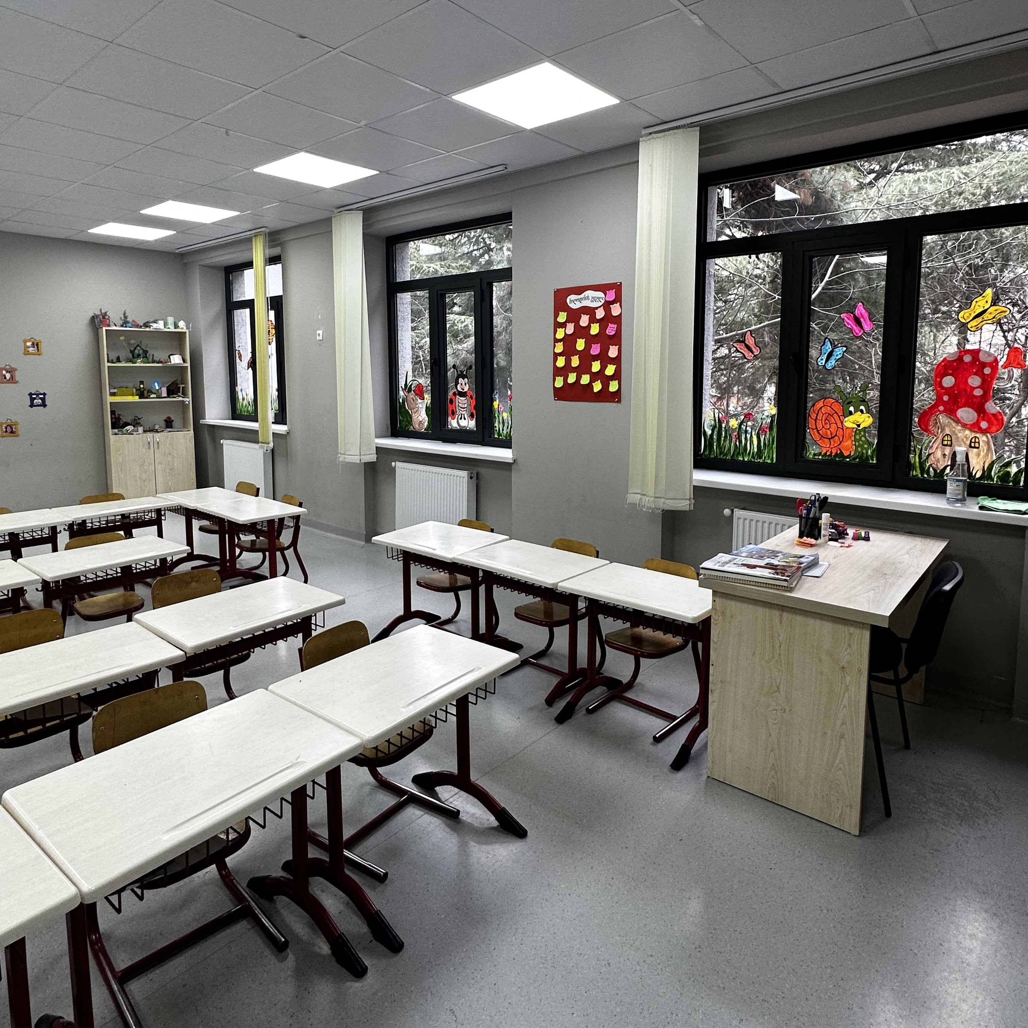
საკლასო ოთახები

Slide 12
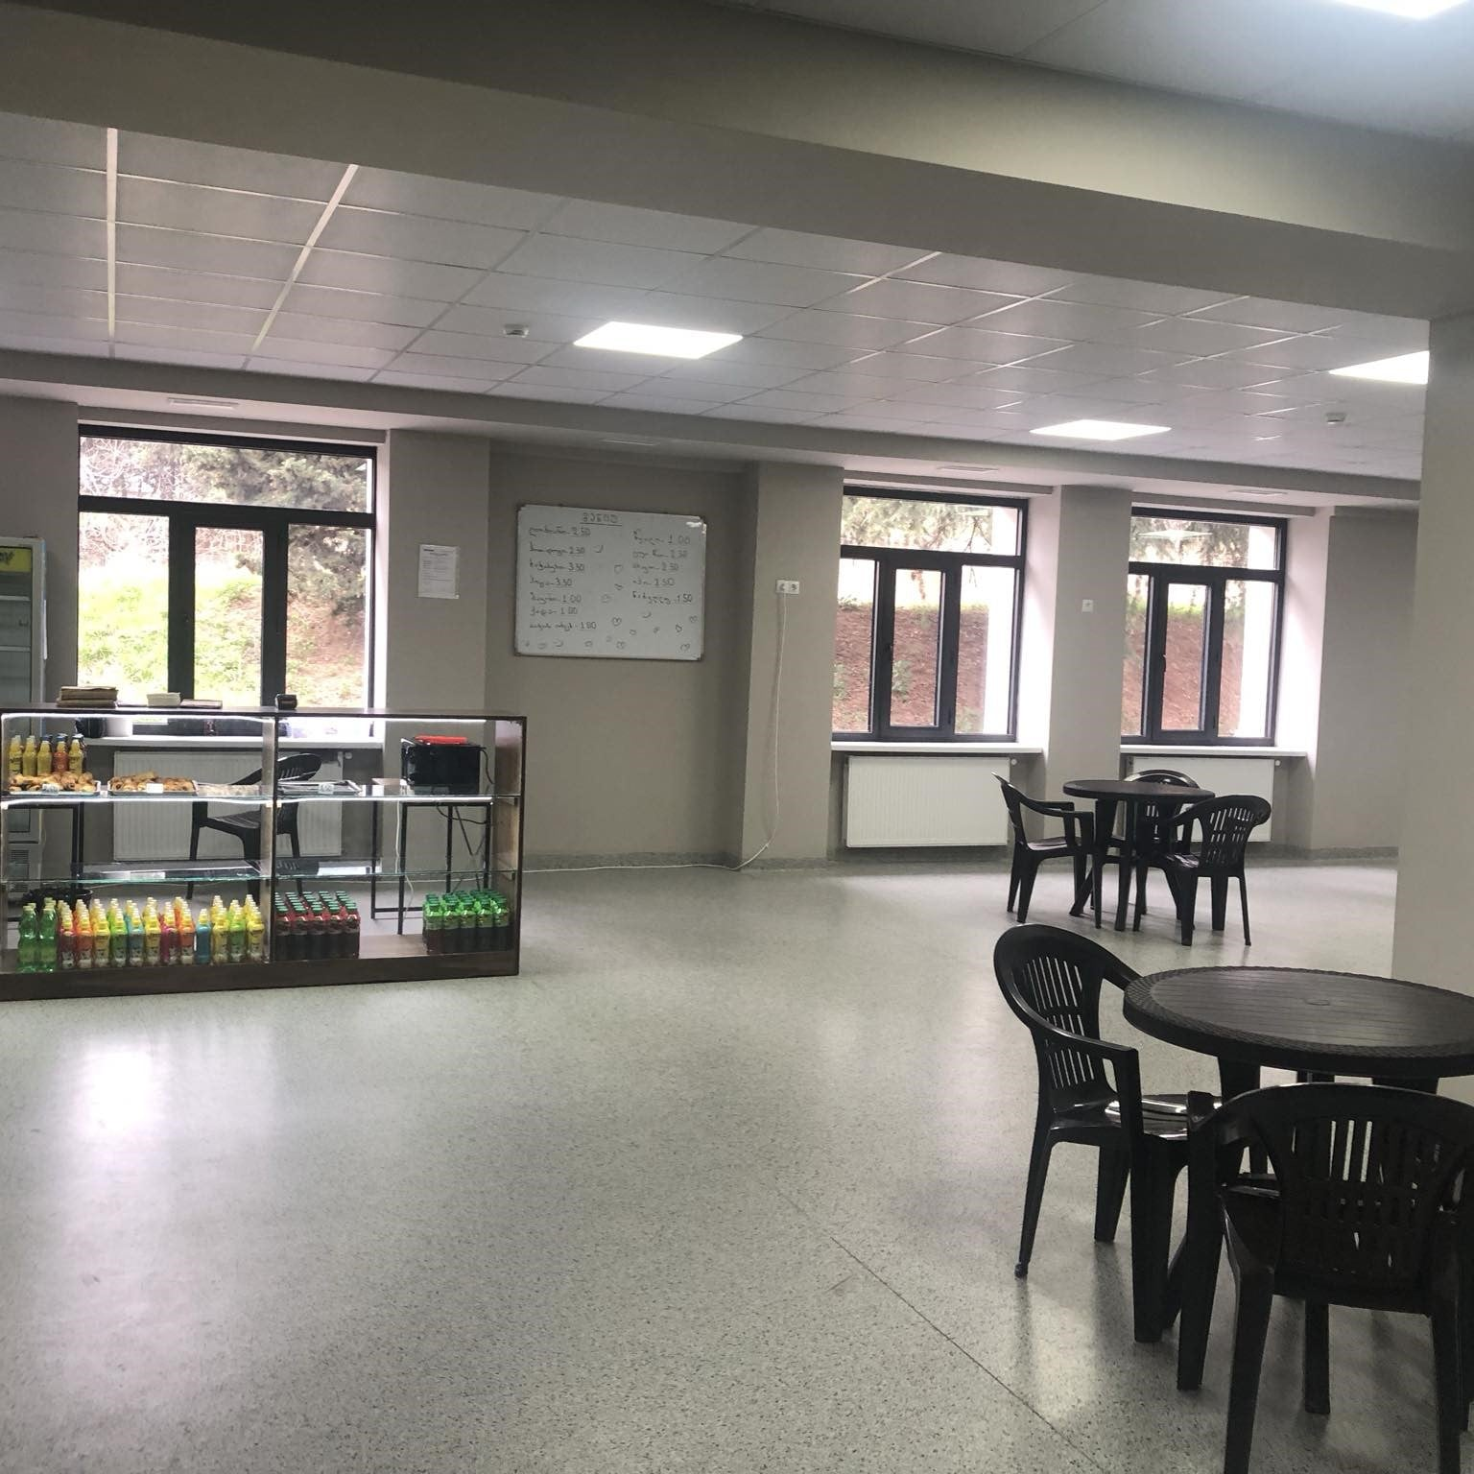
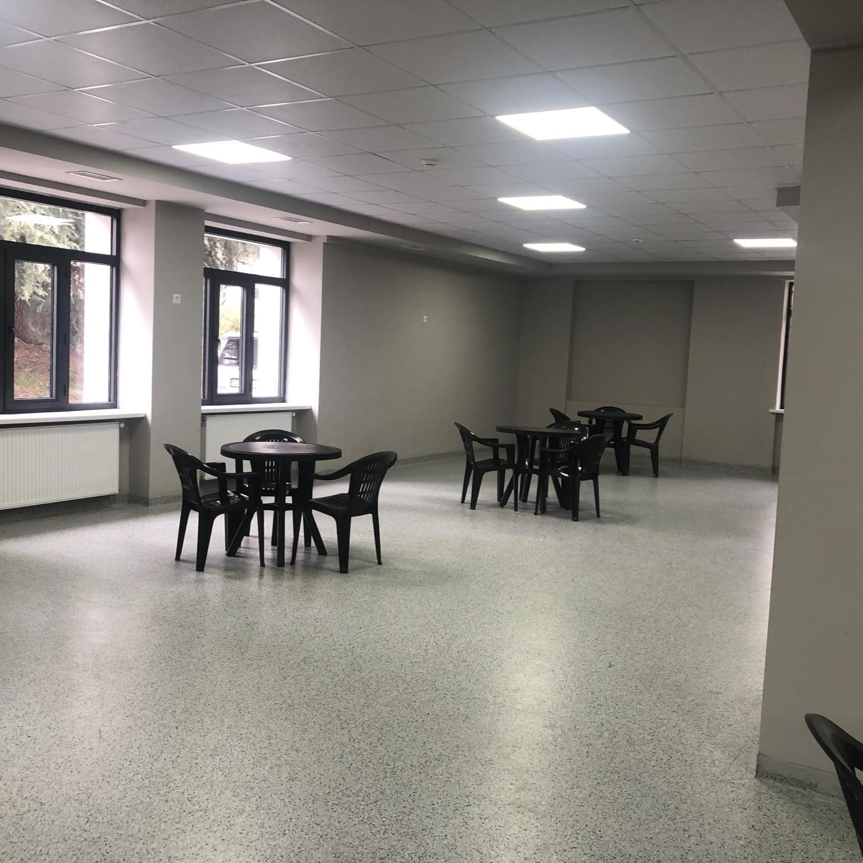
კაფეტერია

Slide 13
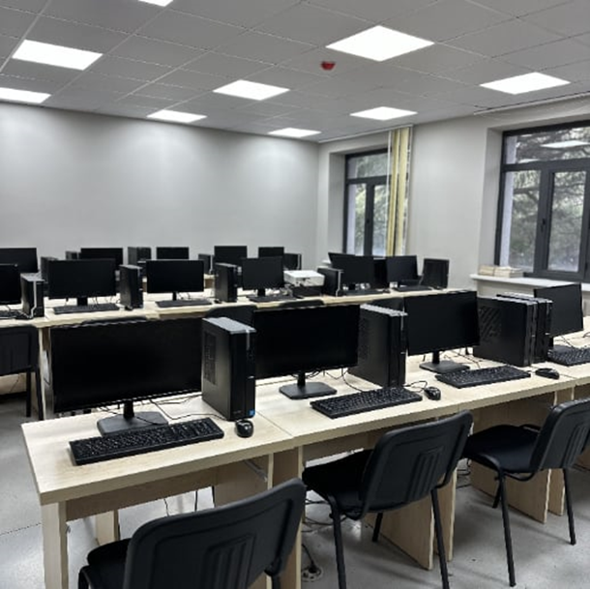
კომპიუტერული ლაბორატორია

Slide 14
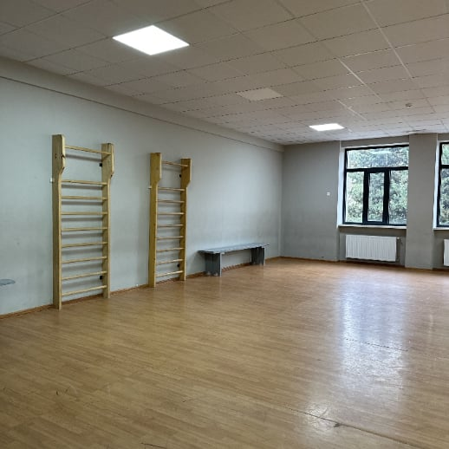
სპორტული დარბაზები

Slide 15
საგანმანათლებლო პროგრამები
დაწყებითი განათლების პროგრამა - G-PRIED
I კლასის II სემესტრიდან - პირველი უცხო ენა -ინგლისური ენა
V კლასიდან მეორე უცხო ენა -რუსული, გერმანული, იტალიური
X კლასიდან მეორე უცხო ენა -რუსული, გერმანული, იტალიური, თურქული

Slide 16
საათობრივი ბადე
 | კლასები და სემესტრები | I კლასი
 | საგანი | I ს | II ს
1 | ქართული ენა და ლიტერატურა | 7 | 7
2 | მათემატიკა | 6 | 6
3 | პირველი უცხოური ენა | 0 | 2
4 | ბუნებისმეტყველება | 2 | 2
5 | სახვითი და გამოყენებითი ხელოვნება | 2 | 2
6 | მუსიკა | 2 | 2
7 | ფიზიკური აღზრდა | 2 | 2
8 | ჭადრაკი | 1 | 1
9 | სულ კვირეული საათობრივი დატვირთვა | 22 | 24

Slide 17
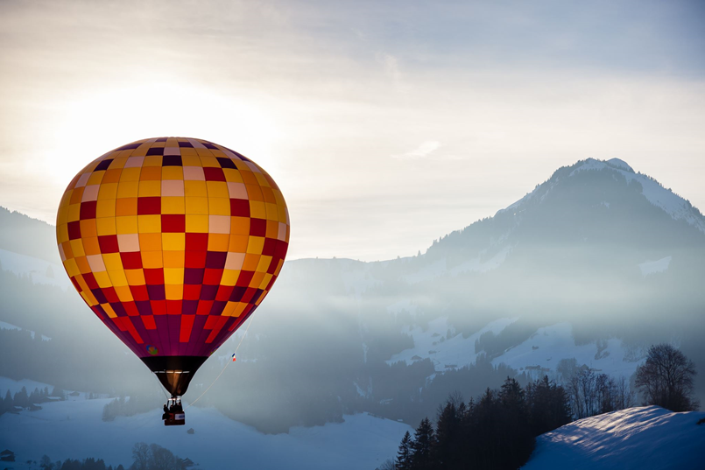
სასკოლო კლუბები
წიგნიერების კლუბი
ეკო კლუბი
სამოქალაქო განათლების კლუბი
კონოკლუბი
იდეატორთა კლუბი

Slide 18
სკოლის გუნდი

Slide 19
დამატებითი საგანმანათლებლო მომსახურება
კალათბურთის წრე- ზურა 574490109
ფეხბურთის წრე გიორგი 595495049
ჭადრაკის წრე გიორგი 511174715
რობოტიკის წრე დაჩი - 595752505
გახანგრძლივებული სწავლება ანანო514287557
სამეჯლისო ცეკვები - დიანა 555500909
მხატვრული ტანვარჯიში - ლიზა 591604433

Slide 20
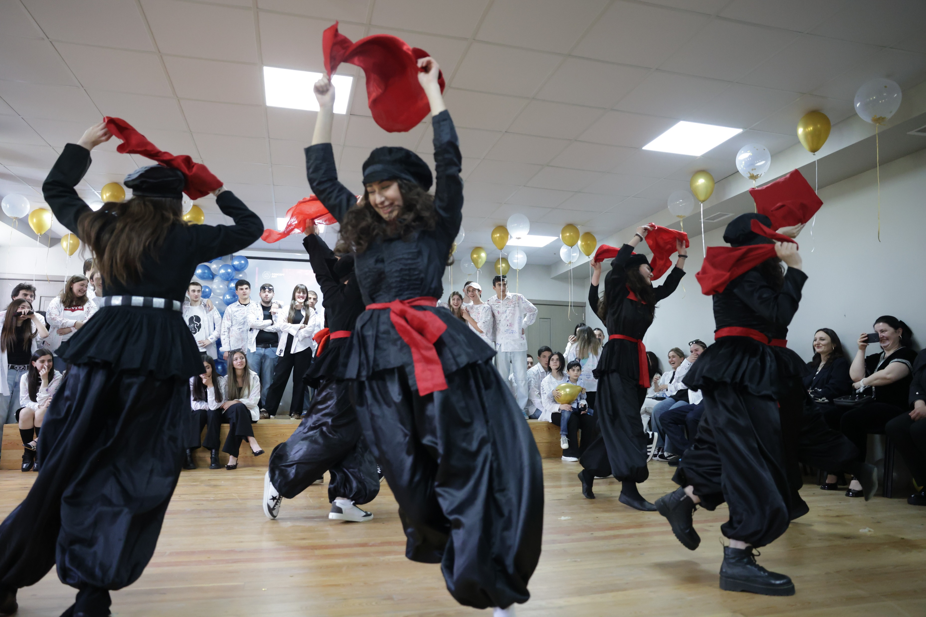
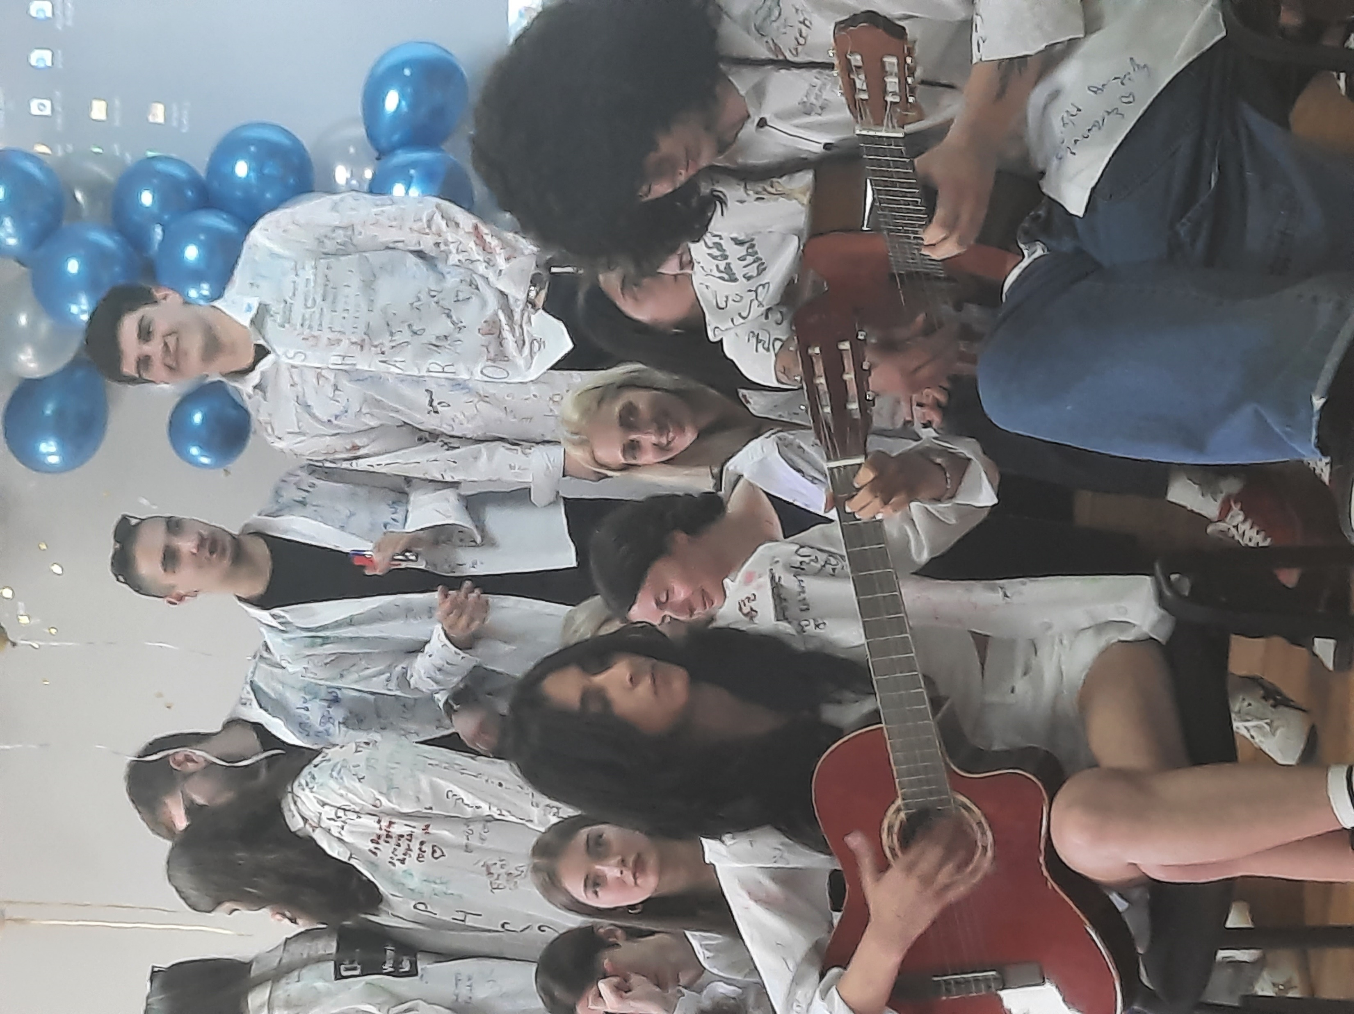
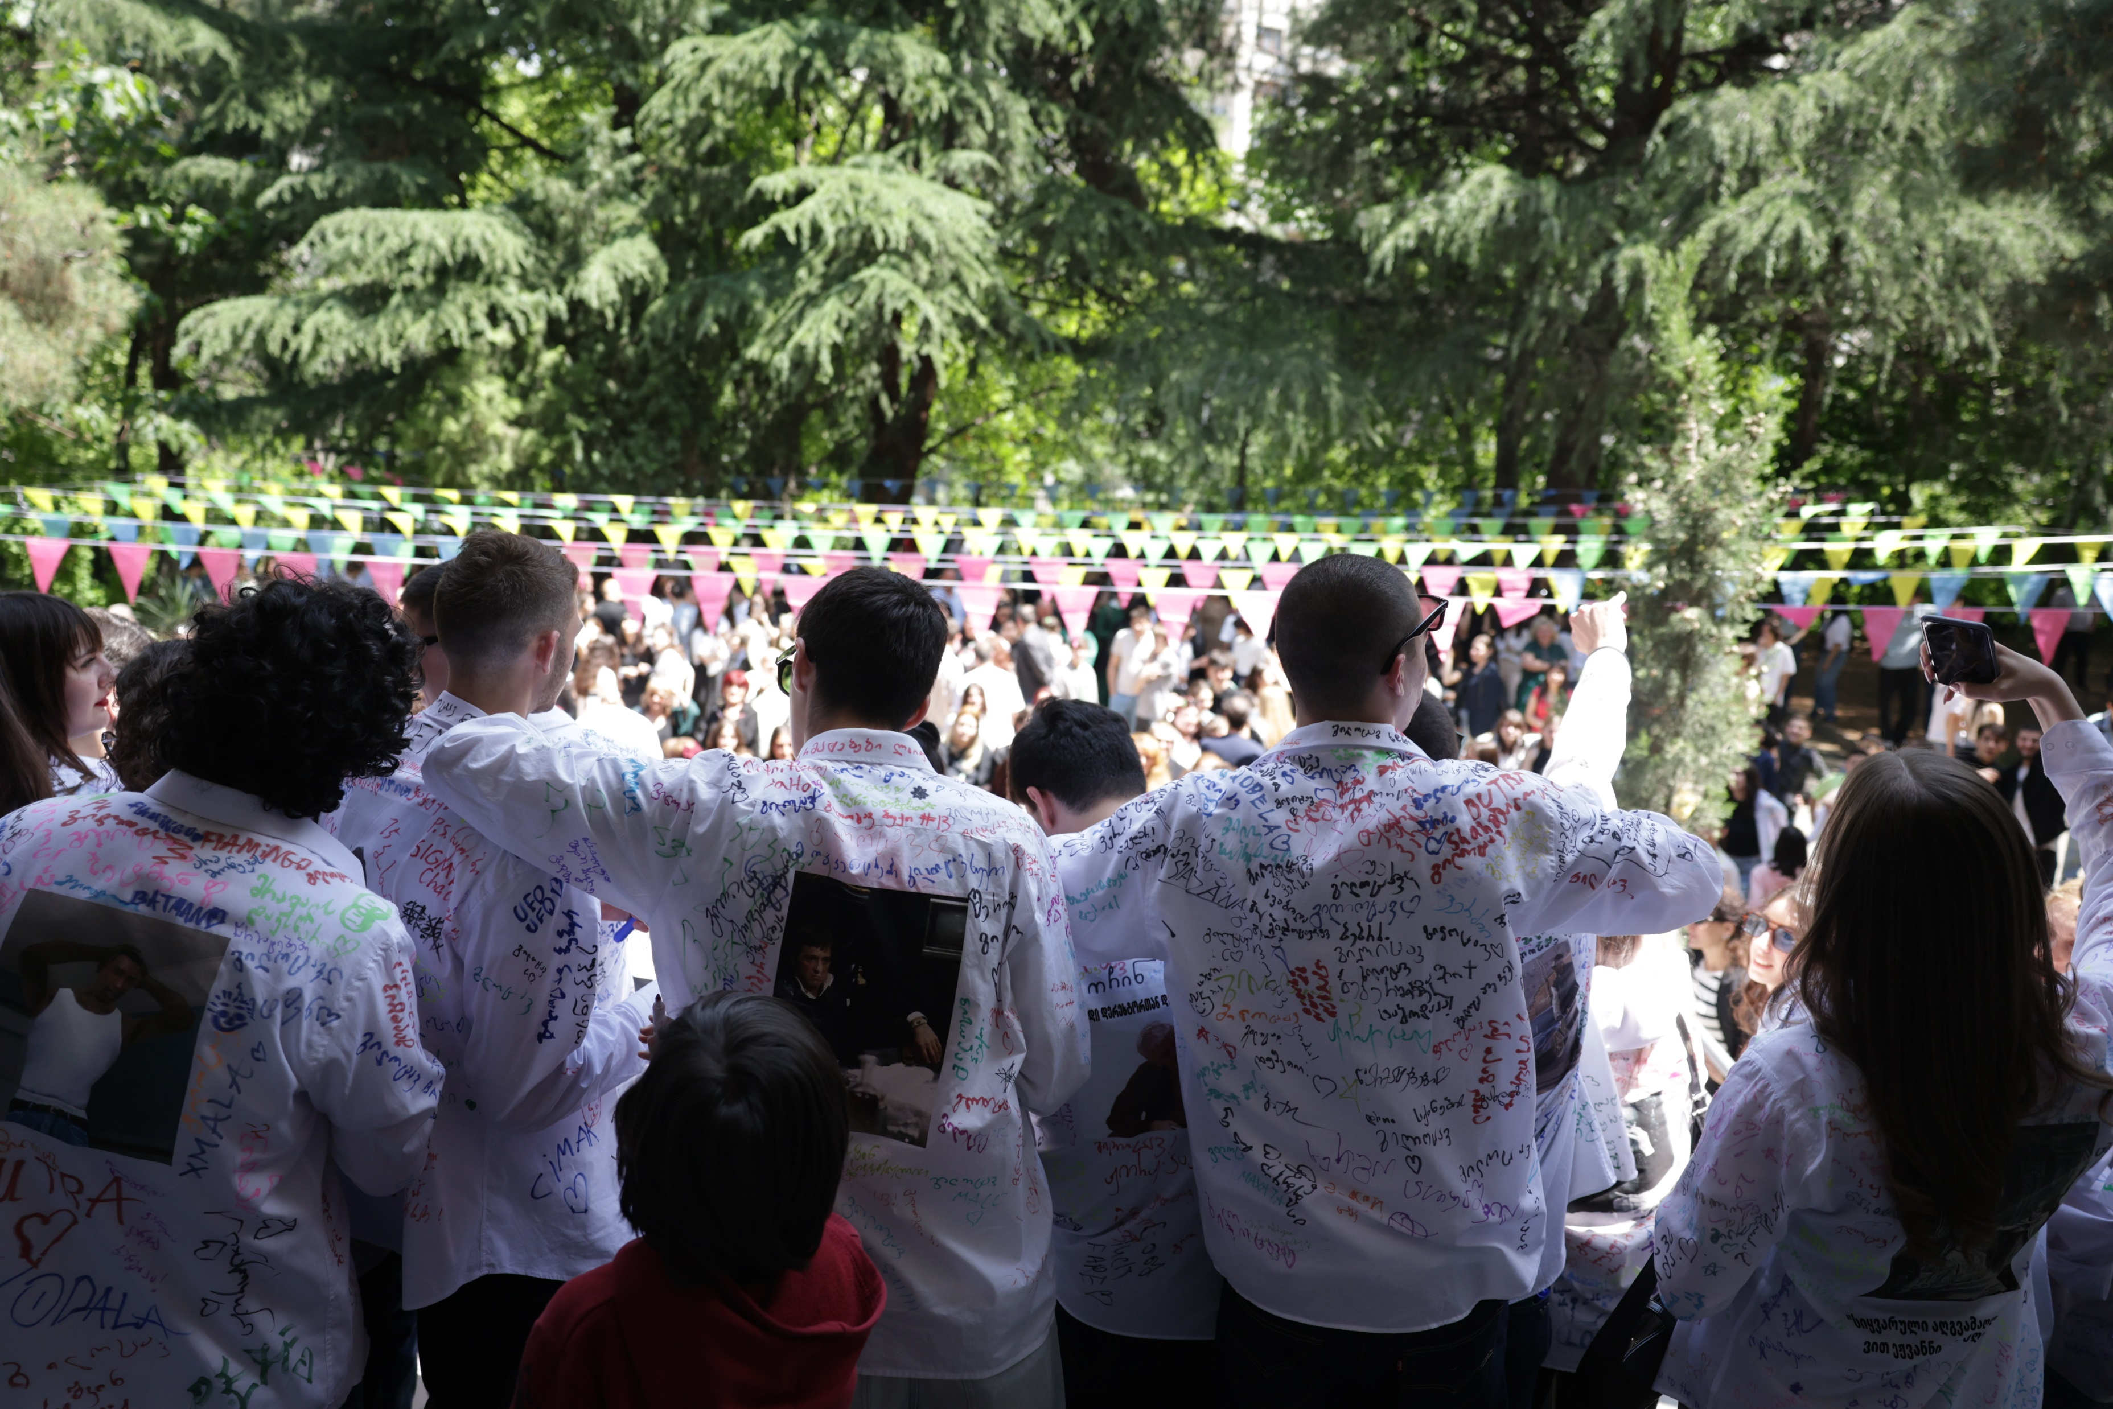
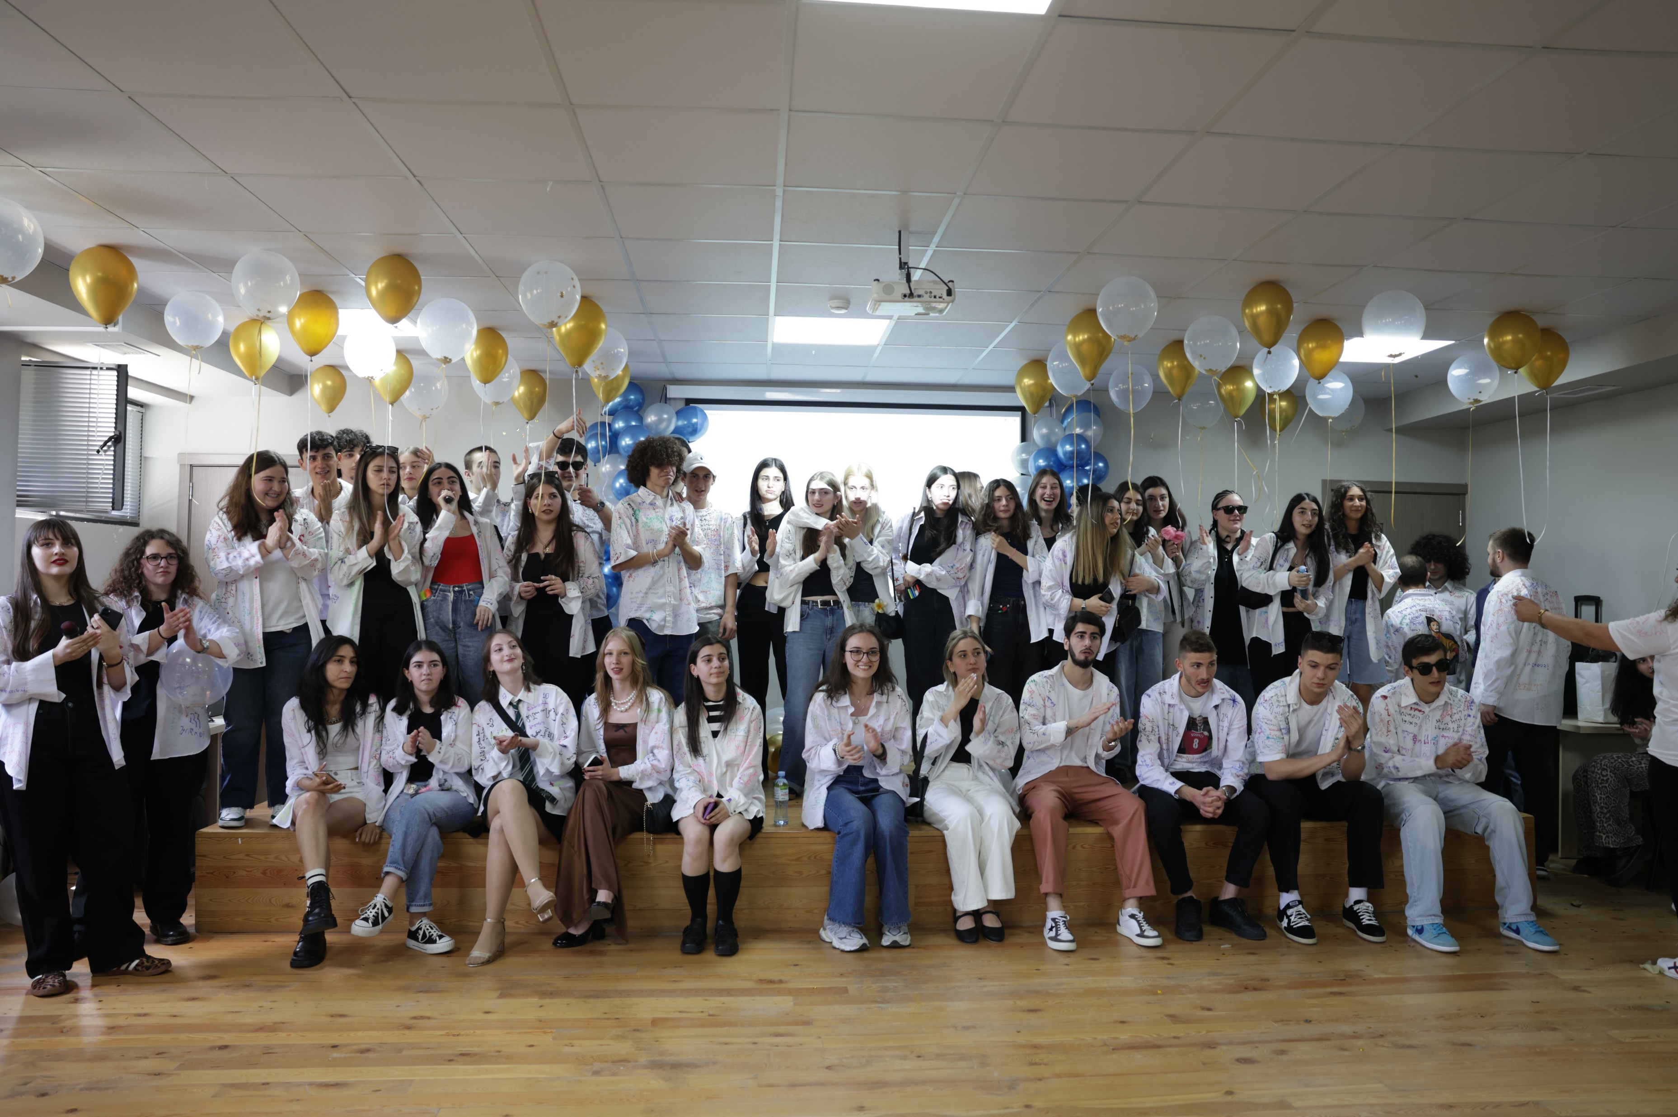
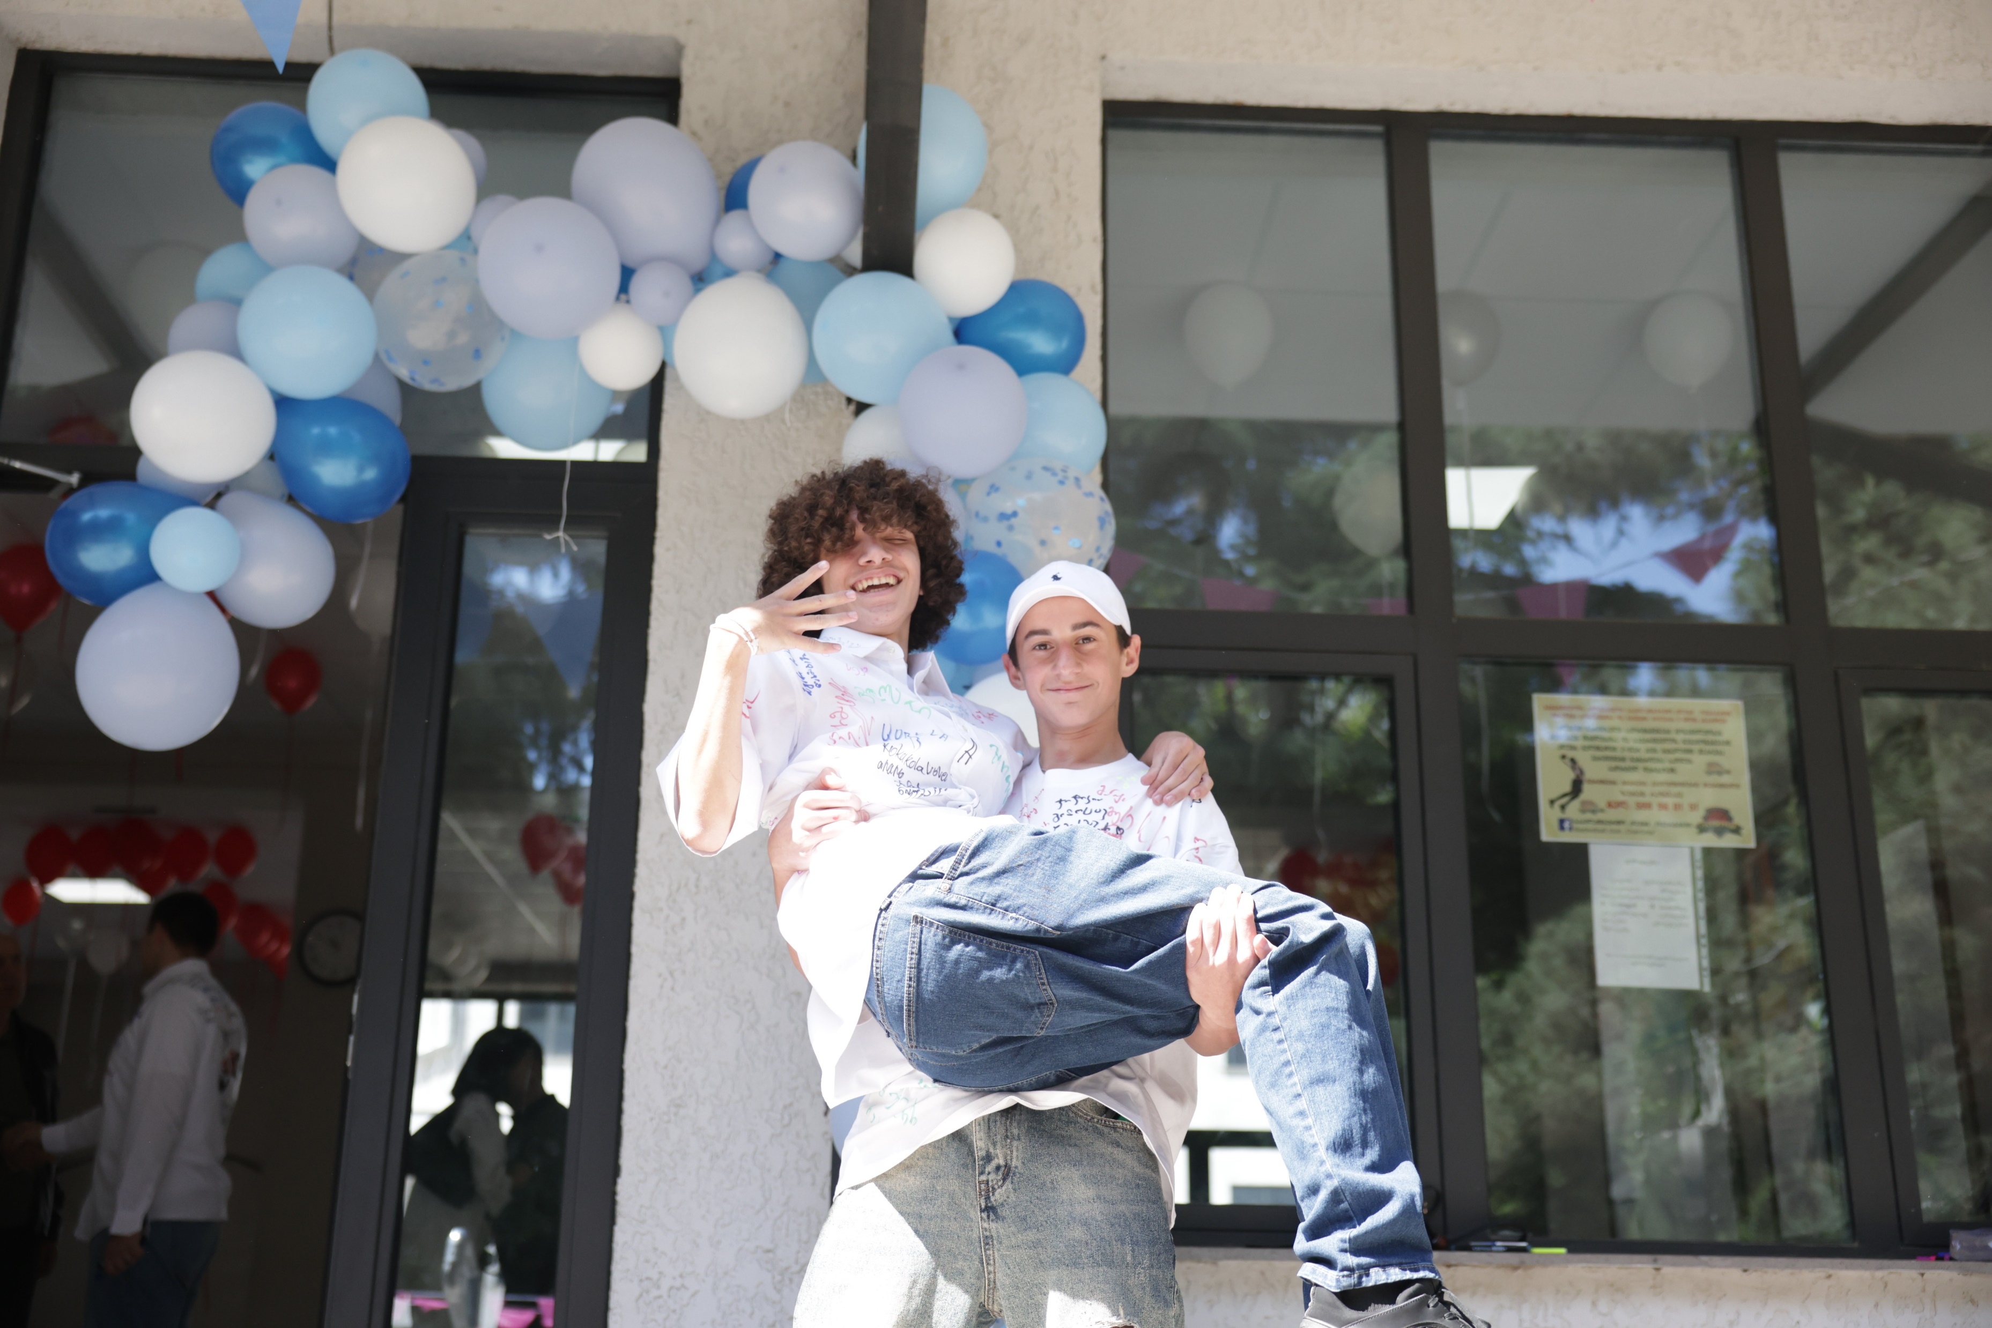
ბოლო ზარი- 2024 წ

Slide 21
გმადლობთ ყურადღებისთვის!

